Slide 1
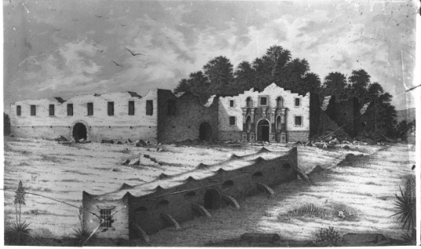
Unidad 5: La Revolución de Texas
Lección de EXTENSIÓN:
El Álamo
Notes:
Raba, Ernst Wilhelm, 1874-1951. [The Alamo illustration], photograph, Date Unknown; (https://texashistory.unt.edu/ark:/67531/metapth459953/: accessed February 18, 2025), University of North Texas Libraries, The Portal to Texas History, https://texashistory.unt.edu; crediting San Antonio Conservation Society.

Slide 2




Calentamiento: Sigue las instrucciones para completar tu calentamiento
Imagina que estás en el Álamo durante el asedio.
Completa las indicaciones en el organizador gráfico desde el punto de vista de alguien dentro del Álamo.
Comparte con una pareja.

Slide 3

Comparte con la clase
"No estoy seguro de qué día es, creo que es 2 de marzo de 1836, y estoy aquí en El Álamo. ¡Esta experiencia ha sido realmente difícil! Quiero escribir lo que ha estado pasando y mis pensamientos sobre todo ello, así que allá voy: ______"

Slide 4

Preguntas esenciales
Cuáles fueron los eventos clave en orden cronológico del asedio y la batalla del Álamo?
Cómo podría haber sido la experiencia para la gente dentro del Álamo?

Slide 5

En la lección de hoy...
Examinaremos una cronología de los acontecimientos del asedio y la batalla del Álamo desde el punto de vista de la gente dentro del Álamo.
Identificaré los lugares clave de los eventos en un mapa del complejo del Álamo y crearé una representación escrita o visual de los acontecimientos cronológicos del Álamo.

Slide 6

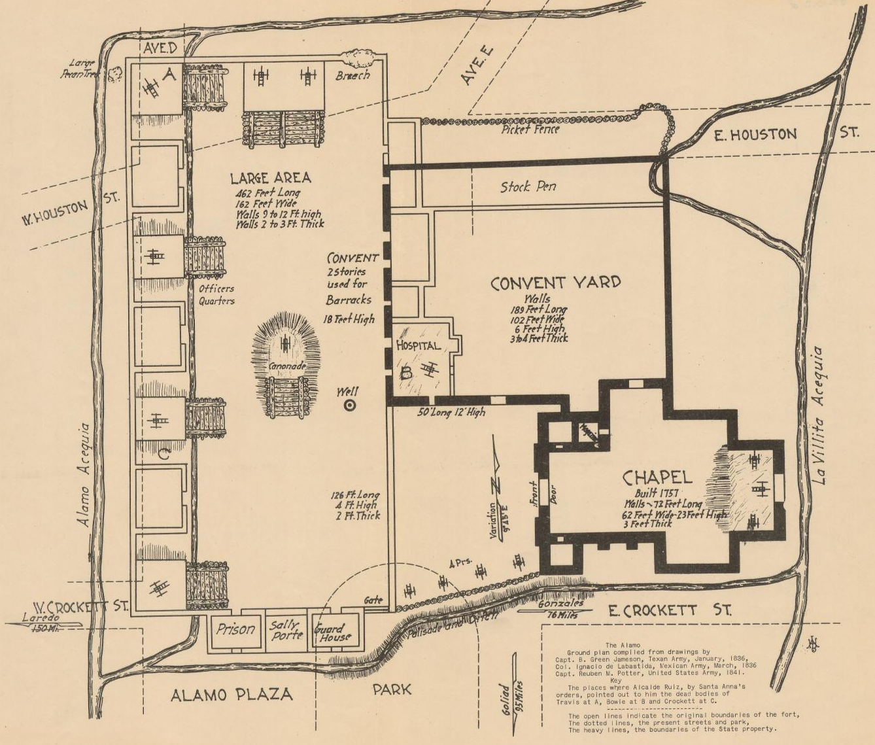
Parte I: La línea temporal del Álamo
La cronología de los acontecimientos del Álamo ofrece un relato día a día de lo que vivieron las personas dentro del Álamo, según el registro histórico.
Un mapa del Álamo Museo Estrella de la República, El portal a la historia de Texas
Notes:
"The Alamo", map, Date Unknown; (https://texashistory.unt.edu/ark:/67531/metapth30285/: accessed March 21, 2025), University of North Texas Libraries, The Portal to Texas History, https://texashistory.unt.edu; crediting Star of the Republic Museum.

Slide 7
Parte I: La línea temporal del Álamo2
Lee las instrucciones de tu hoja de trabajo a continuación “Parte 1: Mapa del Álamo.”
Un mapa del Álamo Museo Estrella de la República, El portal a la historia de Texas
Notes:
"The Alamo", map, Date Unknown; (https://texashistory.unt.edu/ark:/67531/metapth30285/: accessed March 21, 2025), University of North Texas Libraries, The Portal to Texas History, https://texashistory.unt.edu; crediting Star of the Republic Museum.

Slide 8
Parte II: Los Acontecimientos del Álamo
Indicaciones: Elegirás UNA actividad para demostrar los acontecimientos del Álamo desde la perspectiva de los defensores o civiles dentro del Álamo. Utiliza la "Línea del Tiempo del Álamo" para guiar tu trabajo.
Opción 1: Crea un guion gráfico
Opción 2: Crea una colección de entradas de concierto

Slide 9
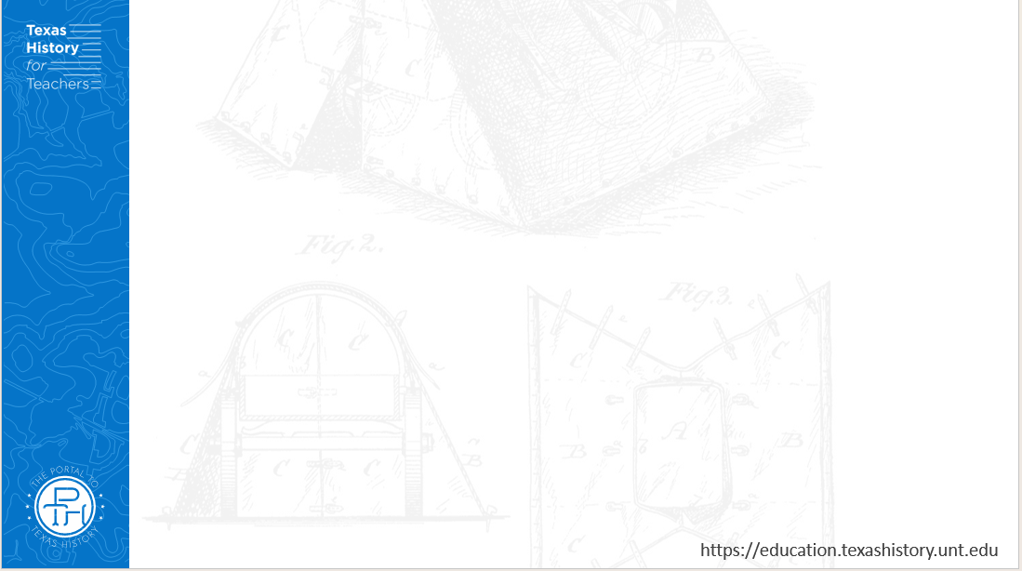
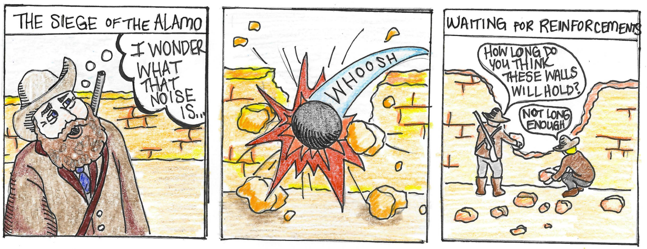
Opción 1: Crea un guión gráfico
Lee la explicación de la actividad de Storyboard en la segunda página de tu hoja de trabajo.
Notes:
Storyboard Example of the Siege of the Alamo. Illustrated by Courtney Abubakar. Texas History for Teachers. The University of North Texas.

Slide 10
Opción 2: Crear una colección de entradas de concierto
Lee la explicación de la actividad del Diario en la segunda página de tu hoja de trabajo.
Marzo 1, 1836
Tuvimos una gran sorpresa esta noche cuando pensamos que estábamos siendo atacados... ¡Resulta que eran refuerzos de Gonzales! No es ni de lejos suficiente, pero es un comienzo. Tengo que creer que vendrán más!

Slide 11
Billete de salida: Sigue las instrucciones para completar tu ticket de salida
Lee el extracto de un artículo sobre el Álamo de un periódico de Texas en 1836.
Piensa: La información es mayormente un hecho o una opinión? Escribe tu respuesta.
Comparte con una pareja.

Slide 12
Comparte con la clase2
La información del artículo es principalmente hechos y opiniones.
La evidencia del artículo que respalda mi afirmación es _______

